Slide 1

UI 배치도
Ver.0.01

Slide 2

Exit
환경설정
게임 시작

Slide 3
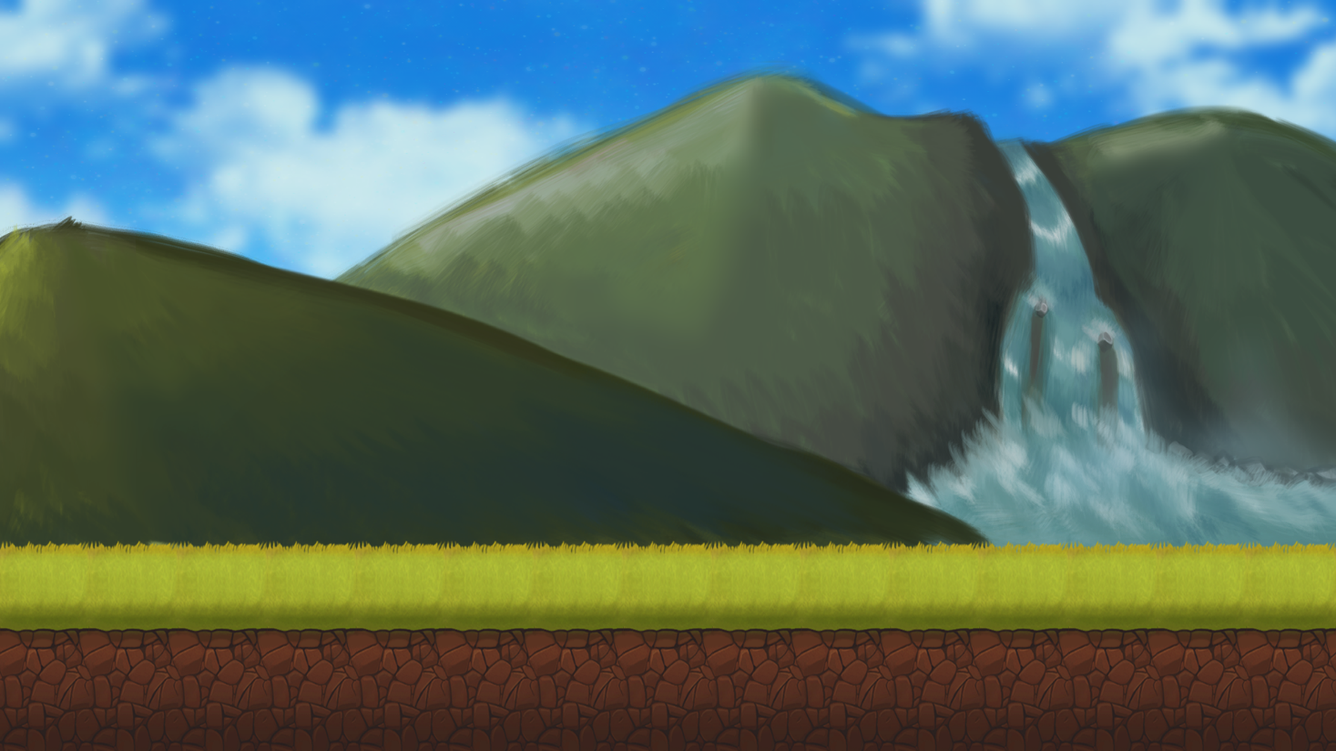


DAY - 01
Menu
자원 / 인구

Slide 4

DAY - 01
Menu
자원 / 인구

